Slide 1



BỐN MÙA TƯƠI ĐẸP
Tuần
21
Tập đọc
Bài 1
Chuyện bốn mùa
Trang 26

Slide 2

Kể tên các mùa trong năm.
Các mùa trong năm đó là: mùa xuân, mùa hạ, mùa thu, mùa đông.

Slide 3
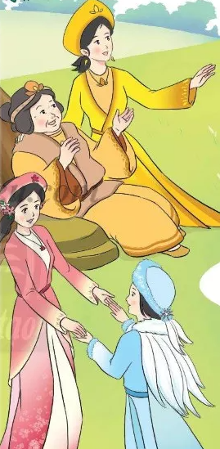
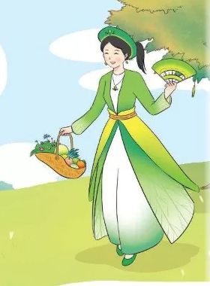
Bức tranh vẽ những gì?

Slide 4






Slide 5
Đọc mẫu
Chuyện bốn mùa
Một ngày đầu năm, bốn nàng tiên Xuân, Hạ, Thu, Đông gặp nhau. Đông cầm tay Xuân, bảo:
- Ai cũng yêu chị. Chị về, vườn cây nào cũng đâm chồi nảy lộc.
Xuân nói:
- Nhưng phải có nắng của em Hạ, cây trong vườn mới đơm trái ngọt, các cô cậu học trò mới được nghỉ hè.
Cô nàng hạ tinh nghịch xen vào:
- Thế mà thiếu nhi lại thích em Thu nhất. Không có Thu làm sao có vườn bưởi chín vàng, có đêm trăng rằm rước đèn phá cỗ,..
Đông giọng buồn buồn:
Chỉ có em là chẳng ai yêu.
Thu đặt tay lên vai Đông, thủ thỉ:
- Có em mới có bập bùng bếp lửa, có giấc ngủ ấm trong chăn. Sao lại không yêu em được?

Slide 6
Đọc mẫu
Chuyện bốn mùa
Bốn nàng tiên mải chuyện trò, không biết bà Đất đã đến bên cạnh. Bà vui vẻ góp chuyện:
- Các cháu mỗi người một vẻ. Xuân làm cho cây lá tươi tốt. Hạ cho trái ngọt, hoa thơm. Thu làm cho trời xanh cao, cho học sinh nhớ ngày tựu trường. Còn cháu Đông, ai mà ghét cháu được! Cháu có công ấp ủ mầm sống để cây cối đâm chồi nảy lộc. Các cháu đều có ích, đều đáng yêu.
Theo Từ Nguyên Tĩnh

Slide 7
Đọc tiếp nối câu
Chuyện bốn mùa
Một ngày đầu năm, bốn nàng tiên Xuân, Hạ, Thu, Đông gặp nhau. Đông cầm tay Xuân, bảo:
- Ai cũng yêu chị. Chị về, vườn cây nào cũng đâm chồi nảy lộc.
Xuân nói:
- Nhưng phải có nắng của em Hạ, cây trong vườn mới đơm trái ngọt, các cô cậu học trò mới được nghỉ hè.
Cô nàng hạ tinh nghịch xen vào:
- Thế mà thiếu nhi lại thích em Thu nhất. Không có Thu làm sao có vườn bưởi chín vàng, có đêm trăng rằm rước đèn phá cỗ,..
Đông giọng buồn buồn:
Chỉ có em là chẳng ai yêu.
Thu đặt tay lên vai Đông, thủ thỉ:
- Có em mới có bập bùng bếp lửa, có giấc ngủ ấm trong chăn. Sao lại không yêu em được?

Slide 8
Đọc tiếp nối câu
Chuyện bốn mùa
Bốn nàng tiên mải chuyện trò, không biết bà Đất đã đến bên cạnh. Bà vui vẻ góp chuyện:
- Các cháu mỗi người một vẻ. Xuân làm cho cây lá tươi tốt. Hạ cho trái ngọt, hoa thơm. Thu làm cho trời xanh cao, cho học sinh nhớ ngày tựu trường. Còn cháu Đông, ai mà ghét cháu được! Cháu có công ấp ủ mầm sống để cây cối đâm chồi nảy lộc. Các cháu đều có ích, đều đáng yêu.
Theo Từ Nguyên Tĩnh

Slide 9


say sưa
hãnh diện
trìu mến
sững lại
sạch sẽ
giúp đỡ

Slide 10
Đọc nối tiếp đoạn
Chuyện bốn mùa
1
Một ngày đầu năm, bốn nàng tiên Xuân, Hạ, Thu, Đông gặp nhau. Đông cầm tay Xuân, bảo:
- Ai cũng yêu chị. Chị về, vườn cây nào cũng đâm chồi nảy lộc.
Xuân nói:
- Nhưng phải có nắng của em Hạ, cây trong vườn mới đơm trái ngọt, các cô cậu học trò mới được nghỉ hè.

Slide 11
Đọc nối tiếp đoạn
Chuyện bốn mùa
Cô nàng hạ tinh nghịch xen vào:
- Thế mà thiếu nhi lại thích em Thu nhất. Không có Thu làm sao có vườn bưởi chín vàng, có đêm trăng rằm rước đèn phá cỗ,..
Đông giọng buồn buồn:
Chỉ có em là chẳng ai yêu.
Thu đặt tay lên vai Đông, thủ thỉ:
- Có em mới có bập bùng bếp lửa, có giấc ngủ ấm trong chăn. Sao lại không yêu em được?
2

Slide 12
Đọc nối tiếp đoạn
Chuyện bốn mùa
3
Bốn nàng tiên mải chuyện trò, không biết bà Đất đã đến bên cạnh. Bà vui vẻ góp chuyện:
- Các cháu mỗi người một vẻ. Xuân làm cho cây lá tươi tốt. Hạ cho trái ngọt, hoa thơm. Thu làm cho trời xanh cao, cho học sinh nhớ ngày tựu trường. Còn cháu Đông, ai mà ghét cháu được! Cháu có công ấp ủ mầm sống để cây cối đâm chồi nảy lộc. Các cháu đều có ích, đều đáng yêu.
Theo Từ Nguyên Tĩnh

Slide 13
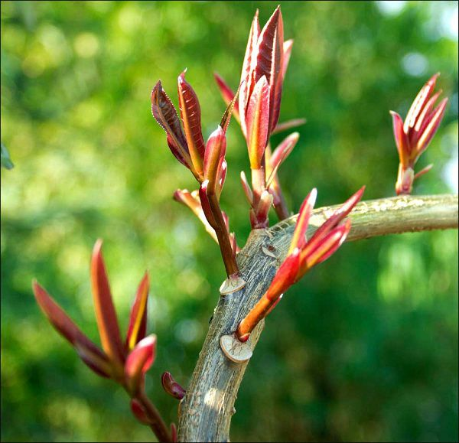
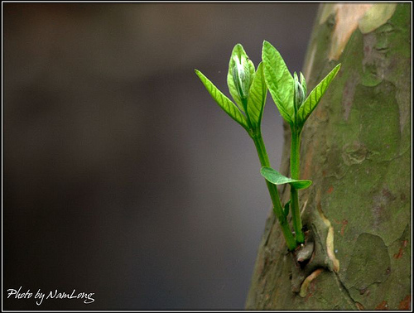
GIẢI NGHĨA TỪ
Đâm chồi: mọc ra những mầm non, lá non.

Slide 14
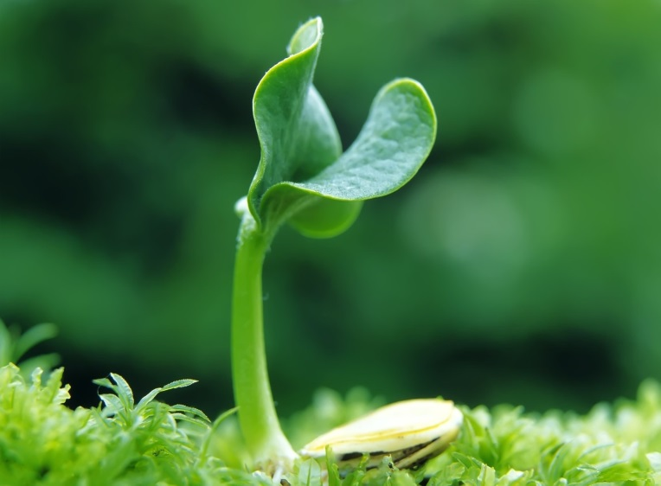
Nảy lộc: chồi lá non.

Slide 15
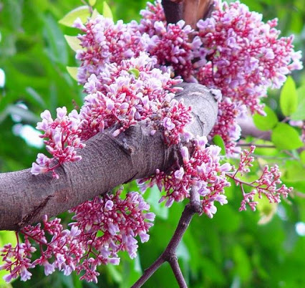
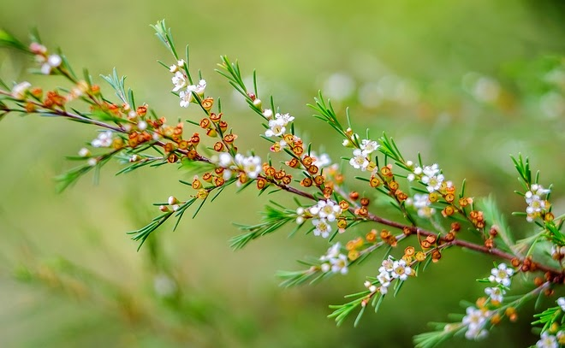
Đơm: nảy ra.

Slide 16
Luyện đọc câu dài
/
Có em mới có bập bùng bếp lửa nhà sàn, mọi người mới có giấc ngủ ấm trong chăn.
/
//
/
/
Còn cháu Đông, cháu có công ấp ủ mầm sống để xuân về cây cối đâm chồi nảy lộc.
/
//

Slide 17



Luyện đọc trước lớp
Tiêu chí đánh giá
1
Đọc đúng
2
Đọc to, rõ
3
Ngắt nghỉ đúng chỗ

Slide 18



Slide 19

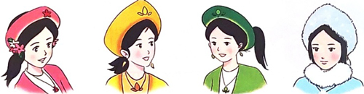

Cùng tìm hiểu
1
Chọn hình vẽ các nàng tiên phù hợp với tên từng mùa trong năm ?
2
Theo lời bà Đất, mỗi mùa trong năm có gì đáng yêu?
3
Bài đọc nói lên điều gì?
4
Em thích nhân vật nào nhất? Vì sao?
Thảo luận nhóm đôi

Slide 20

Cùng tìm hiểu
1
Chọn hình vẽ các nàng tiên phù hợp với tên từng mùa trong năm ?
Mùa Xuân
Mùa Thu
Mùa Hạ
Mùa Đông

Slide 21
Cùng tìm hiểu
2
Theo lời bà Đất, mỗi mùa trong năm có gì đáng yêu?
Xuân làm cho cây lá tươi tốt. Hạ cho trái ngọt, hoa thơm. Thu làm cho trời xanh cao, cho học sinh nhớ ngày tựu trường. Còn cháu Đông, ai mà ghét cháu được! Cháu có công ấp ủ mầm sống để cây cối đâm chồi nảy lộc.

Slide 22
Cùng tìm hiểu
3
Bài đọc nói lên điều gì?
Bài đọc nói về công dụng của bốn mùa trong năm. Mùa xuân, hạ, thu, đông mùa nào cũng có ích.

Slide 23
Cùng tìm hiểu
4
Em thích nhân vật nào nhất? Vì sao?
- Em thích mùa xuân nhất. Vì mùa xuân đến, cây cối đâm chồi nảy lộc, em được nghỉ Tết, cùng bố mẹ đón năm mới.
- Em thích mùa thu nhất. Vì mùa thu có đêm Trung Thu, em được cùng bạn bè rước đèn phá cỗ.

Slide 24
Nội dung bài học
Mỗi mùa trong năm đều có vẻ đẹp riêng, đều có ích cho cuộc sống.

Slide 25
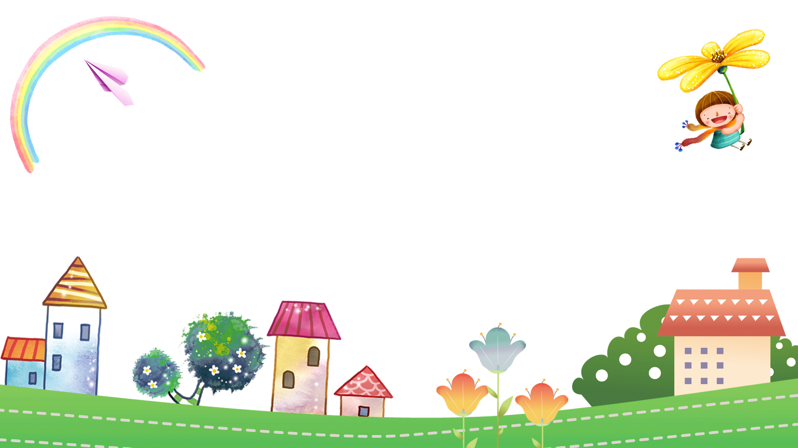



Slide 26

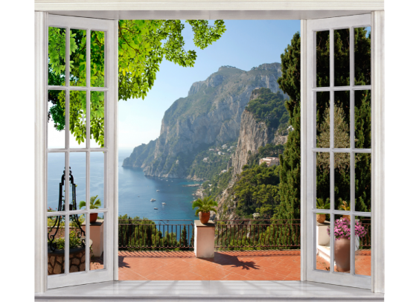
Một ngày đầu năm, bốn nàng tiên Xuân, Hạ, Thu, Đông gặp nhau. Đông cầm tay Xuân, bảo:
- Ai cũng yêu chị. Chị về, vườn cây nào cũng đâm chồi nảy lộc.
Xuân nói:
- Nhưng phải có nắng của em Hạ, cây trong vườn mới đơm trái ngọt, các cô cậu học trò mới được nghỉ hè.
Đoạn đọc lại

Slide 27


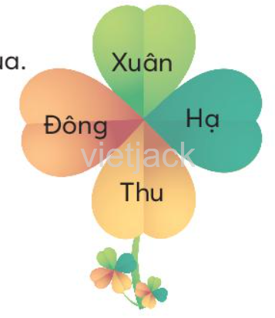
Hoa thơm trái ngọt
Kể tên các loại hoa quả, thường có ở mỗi mùa.

